Slide 1
橋梁事故
2023年9月２７日 「こうきょう」セミナー
植野インフラマネジメントオフィス
（富山市政策参与）
植野 芳彦

Slide 2
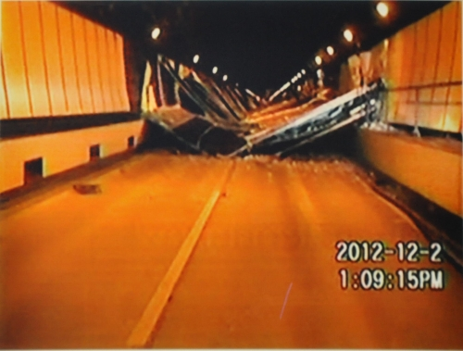
1１年前の笹子トンネル事故
「老朽化による」
と言われてますが
本当なんでしょうか？
設計思想がおかし
かったのではあり
ませんか？
真摯な反省がないと、
また繰り返します。

Slide 3
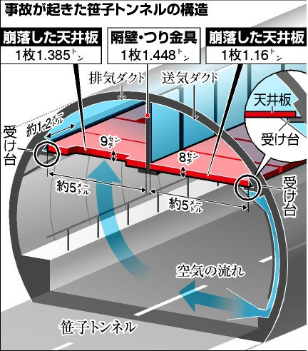
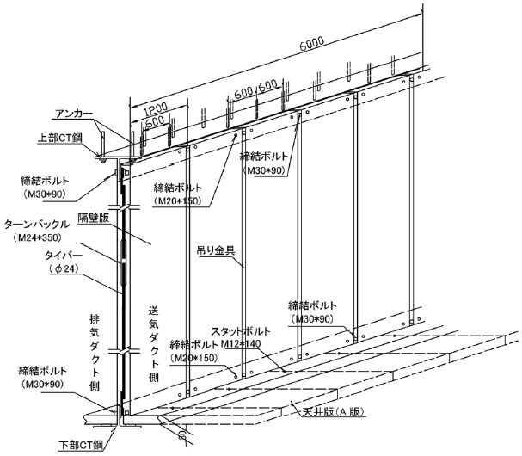
笹子トンネル事故
老朽化と言われていたが、やっと、
本当の原因が言われだした。
計画、設計（思想の）ミス
こういう、構造物が多数
設計者の資質の問題

Slide 4
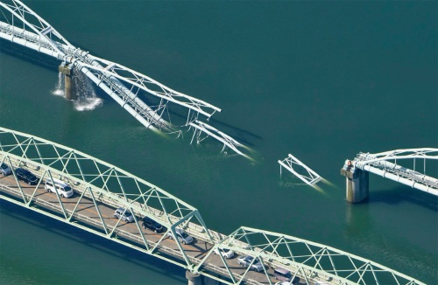
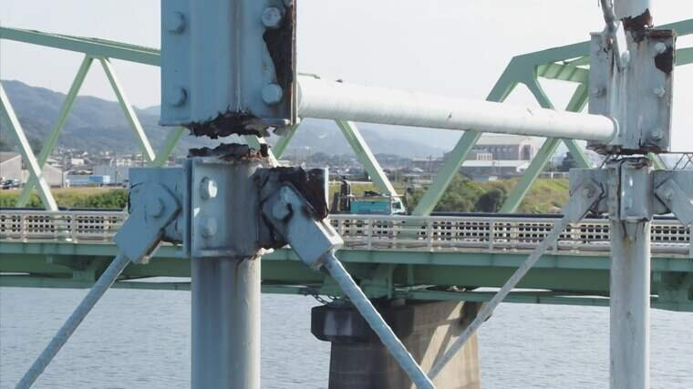
令和３年10 月３日 発生
和歌山水管橋 崩落事故
点検不備
水道点検者は、管は見るが、
橋梁は、見てない？
実は破断がGoogl
で見れていた。

Slide 5
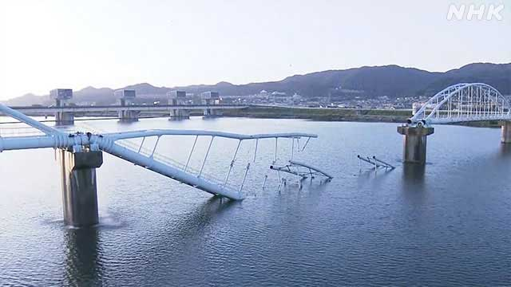

Slide 6
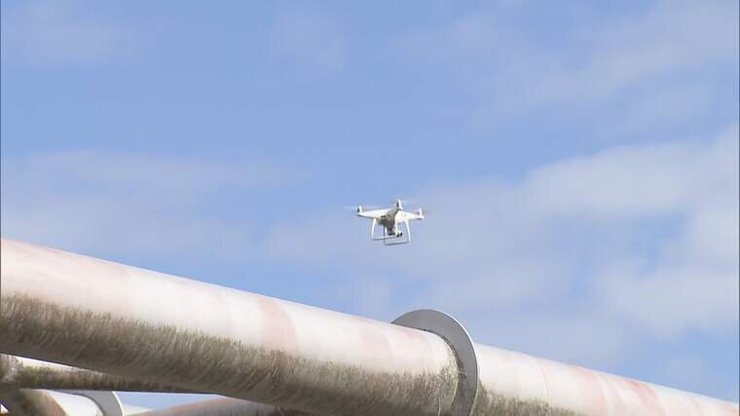
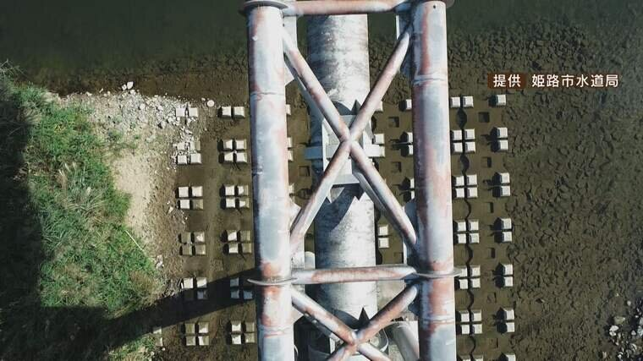
ドローンを使った点検
で対処できたという動きもある
本当に良いのか？
ドローンでは、この程度！

Slide 7
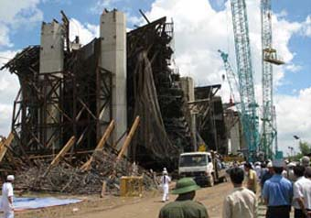
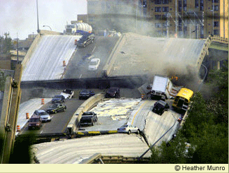
橋は、そもそも無理してる
設計が悪いと・・・落橋
施工中が一番危険
造って放置していたための
老朽化
造るにしても、守るにしても
我々の責任は重い

Slide 8
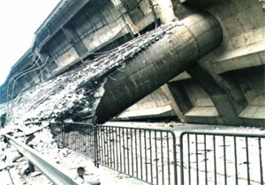
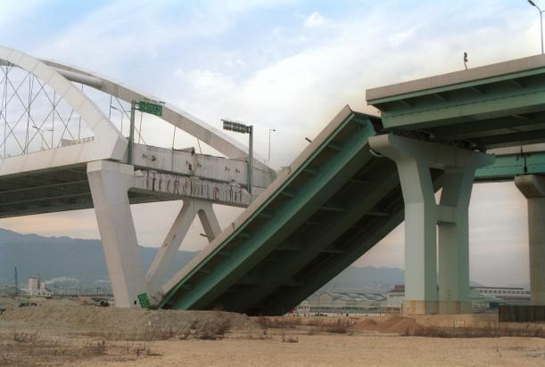
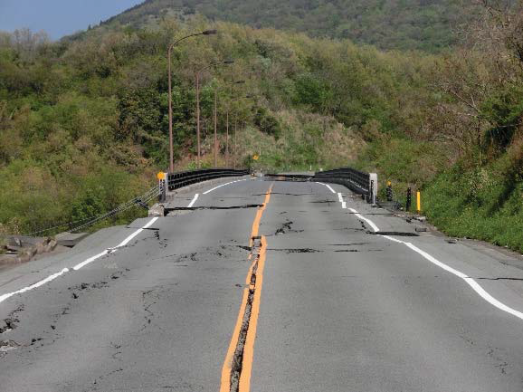
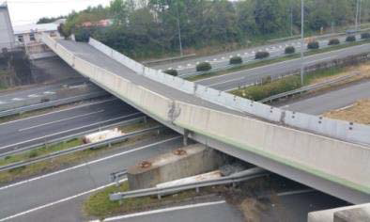
「地震による被害」（日本） 上段：阪神大震災 下段：熊本地震

Slide 9
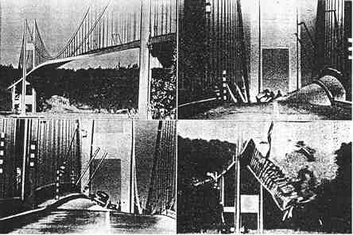
風

Slide 10
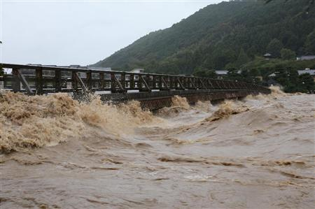
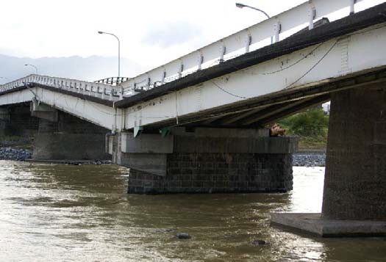
水 害
近年雨の降り方が変わってきた
水害を受ける
渡月橋
橋脚の局所洗掘による桁の落地込み

Slide 11
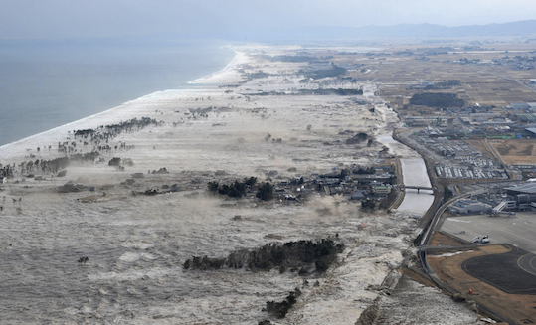
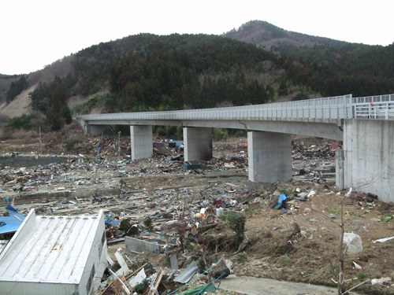
津波
東日本大震災
津波で残った橋梁

Slide 12
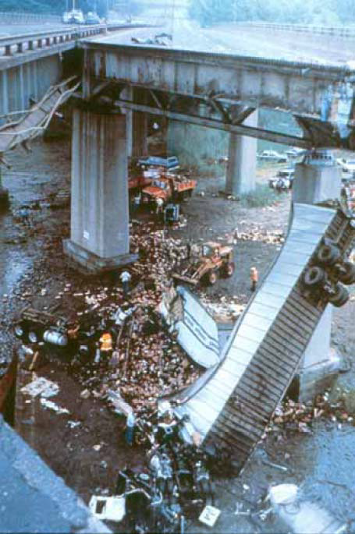
荒廃するアメリカ
１９７０～１９８０年代
➣現在の日本に

Slide 13
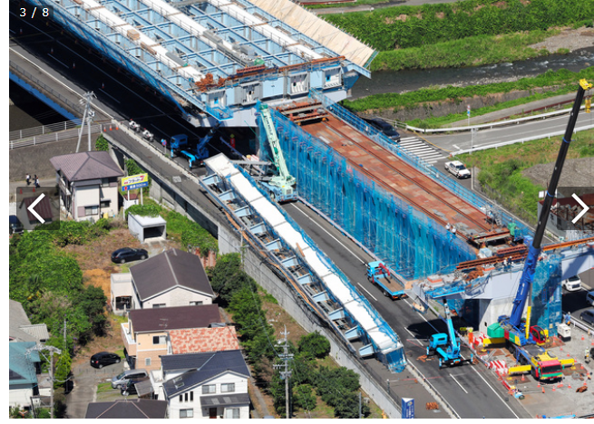
最近の事故

Slide 14
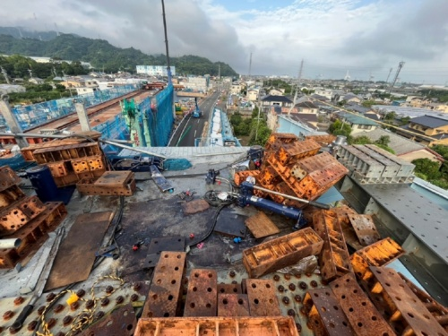

Slide 16
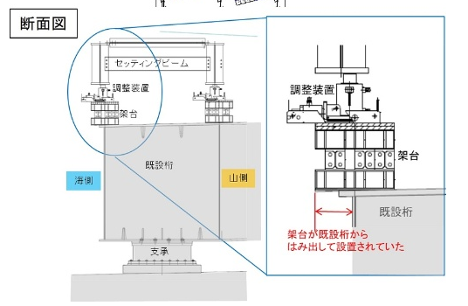

Slide 18
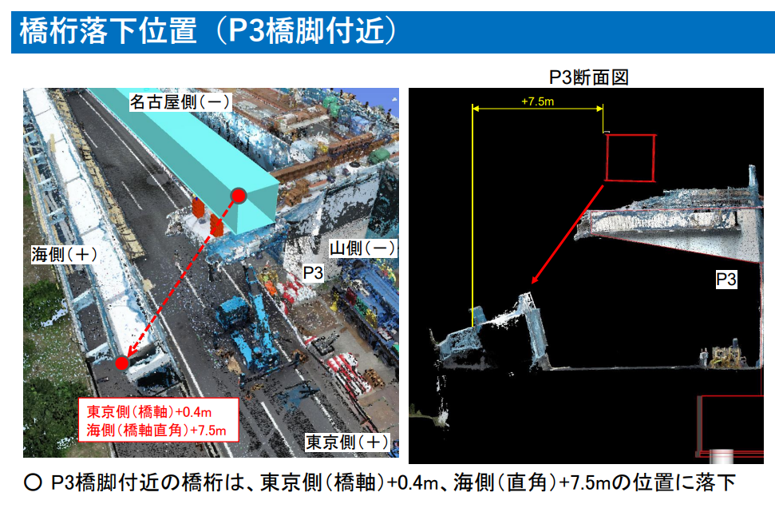

Slide 19
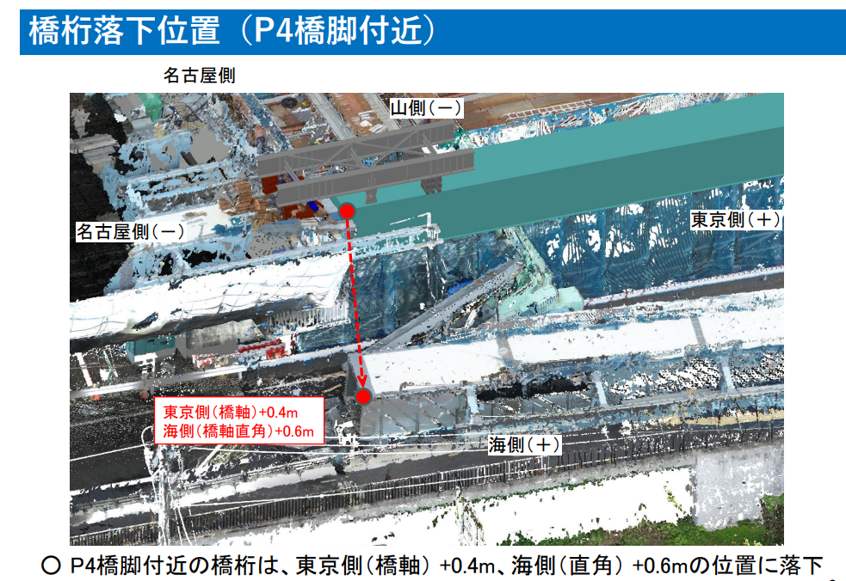

Slide 22
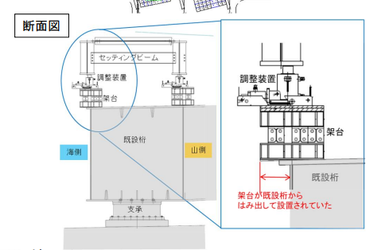

Slide 23
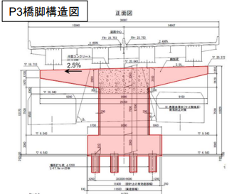

Slide 24
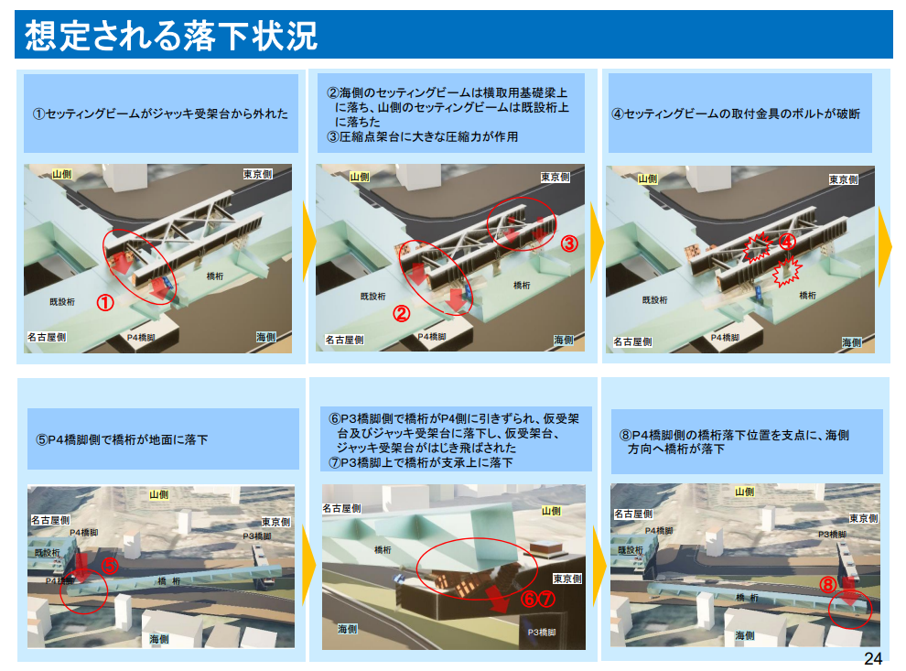

Slide 26
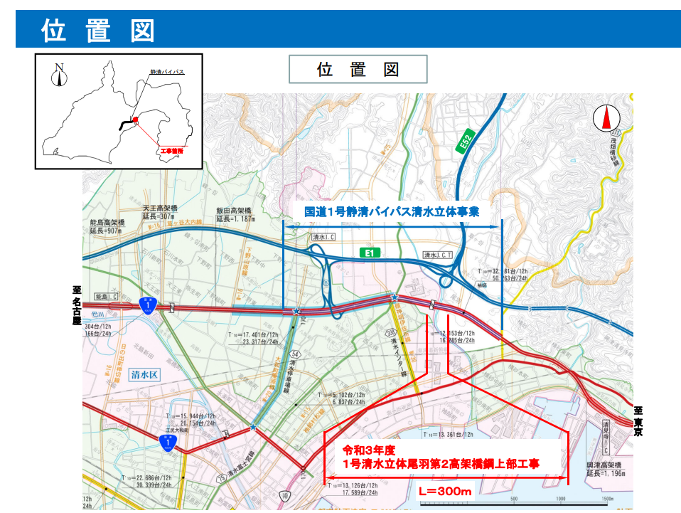

Slide 27
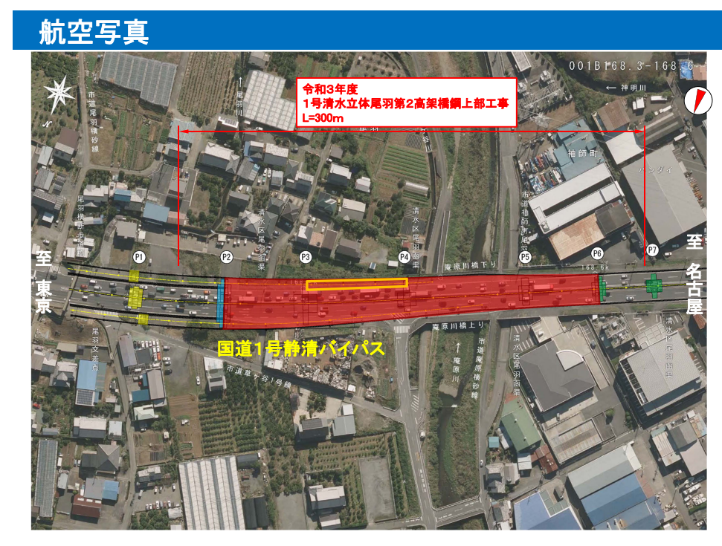

Slide 31
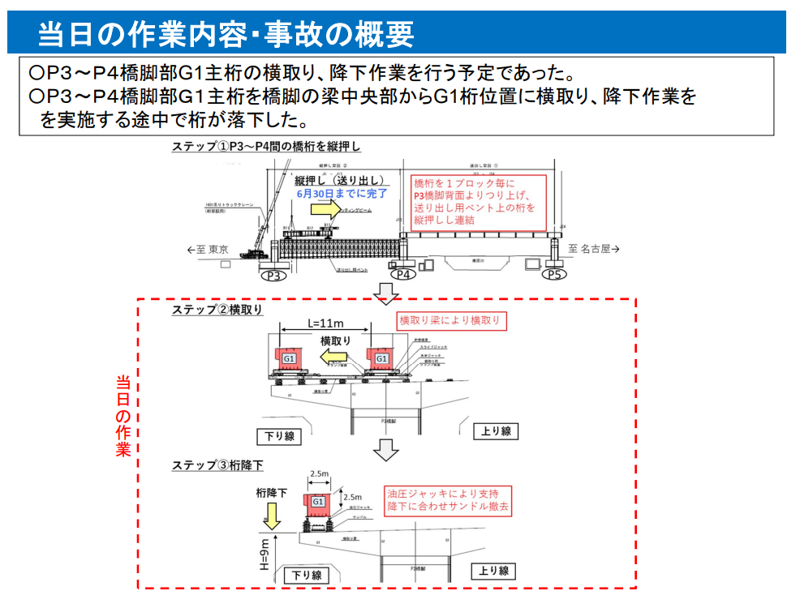

Slide 32
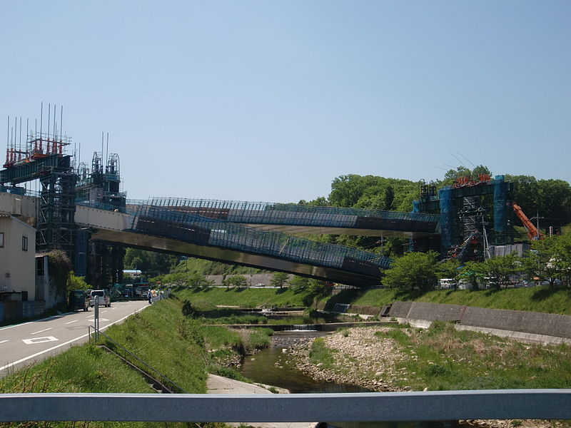
２０１８年 有間川高架橋

Slide 33
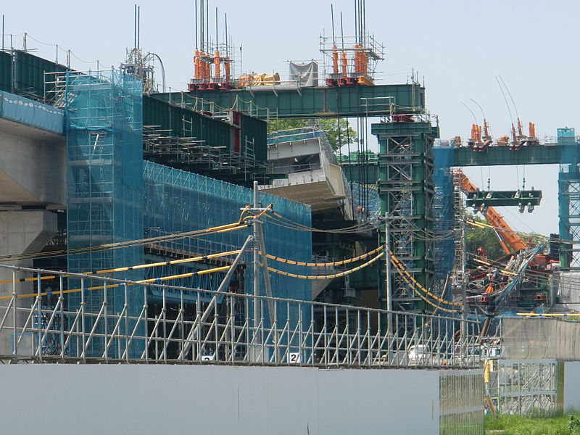

Slide 34
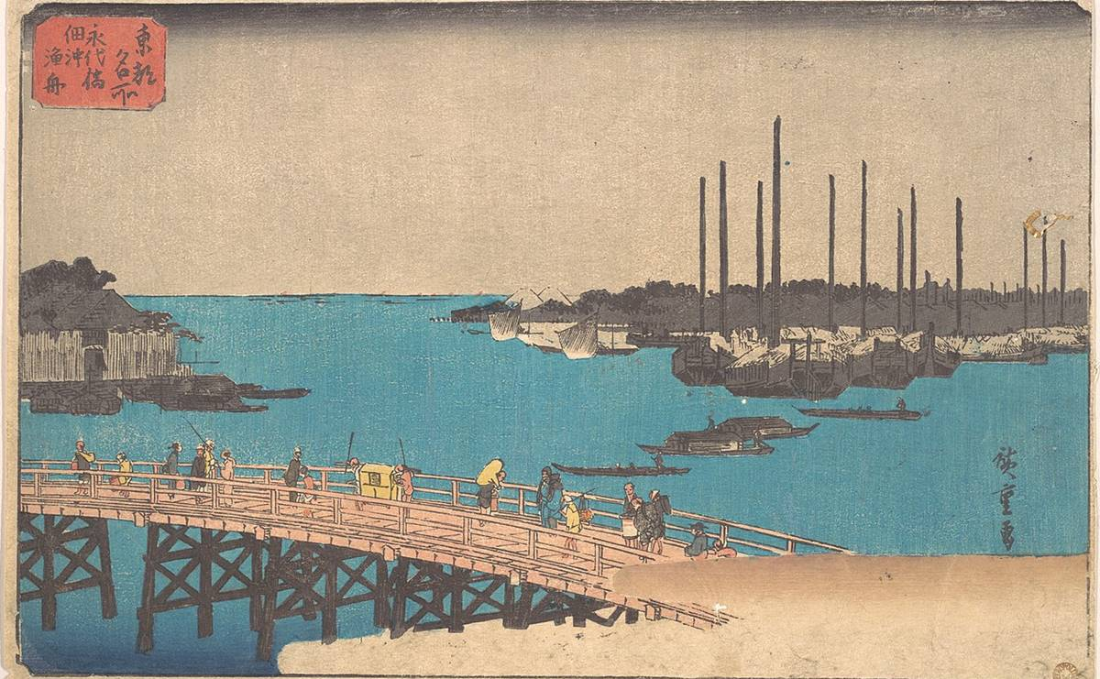
１８０７年 永代橋

Slide 35
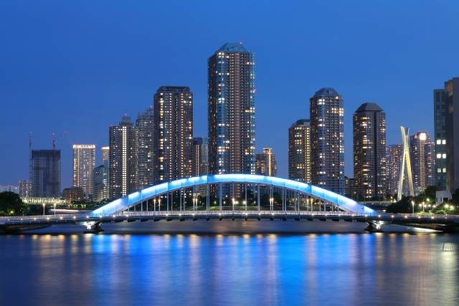
現在の 永代橋

Slide 36
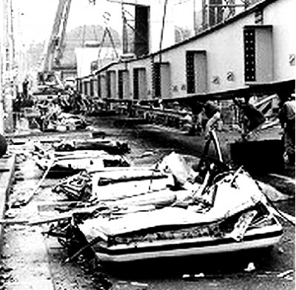
１９９１年 広島新交通システム桁落下

Slide 37
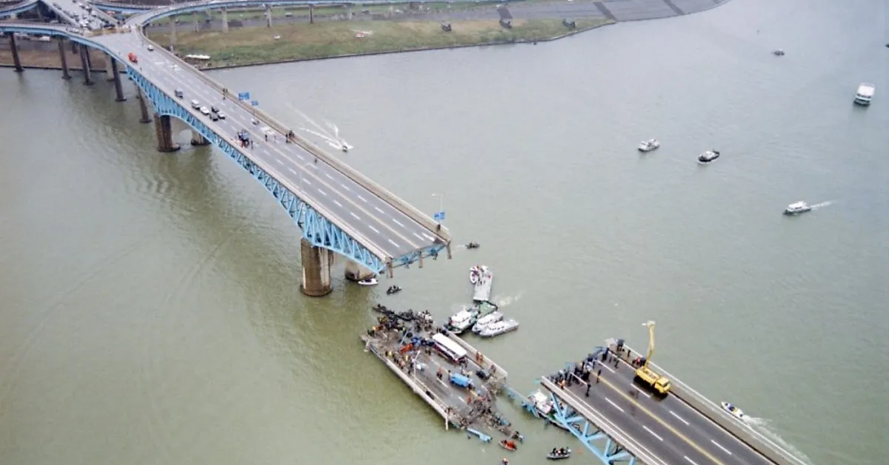
１９９４年 韓国 聖水大橋

Slide 38
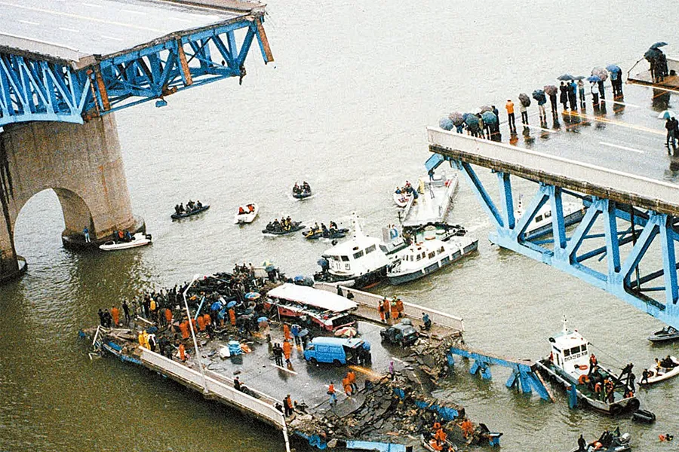

Slide 39
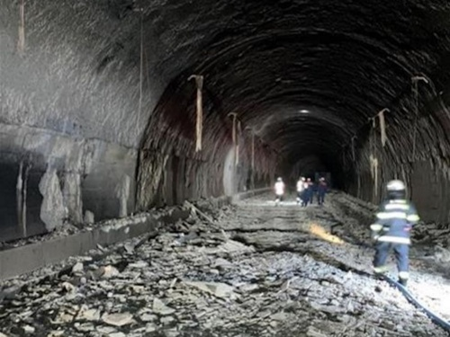
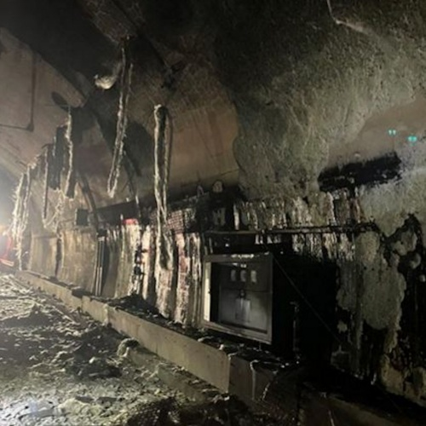
山陽自動車道の尼子山トンネル下り線で 火災 2023年9月5日
尼子山トンネル 長さ592m
尼子山トンネルは長さ592m

Slide 40
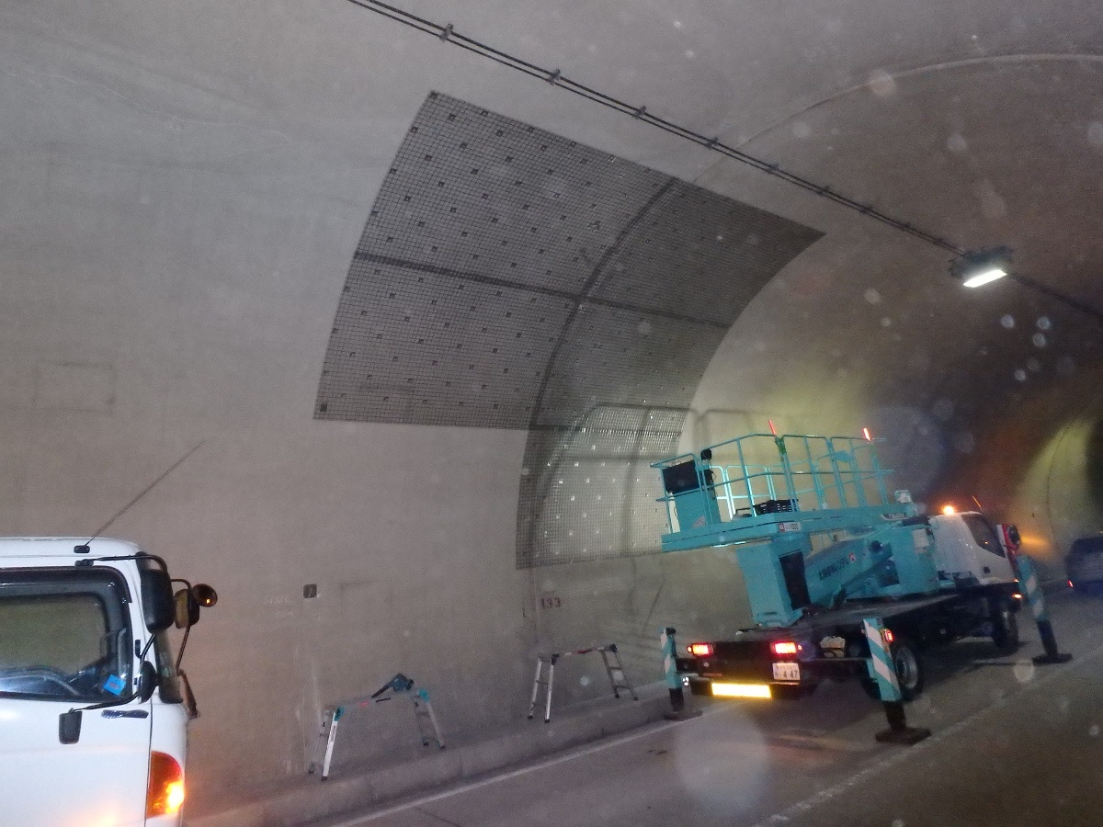
道路トンネルで覆工コンクリの厚さ不足、30cm必要なのに4cmの箇所も

Slide 41
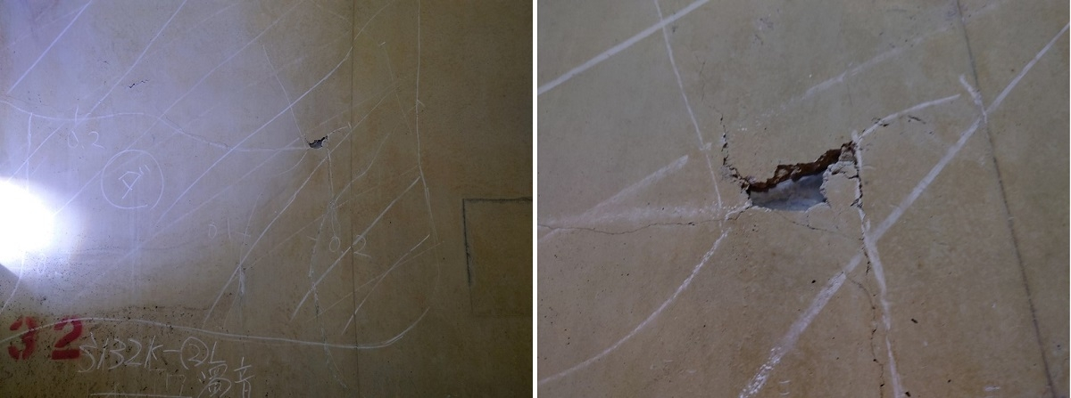

Slide 42
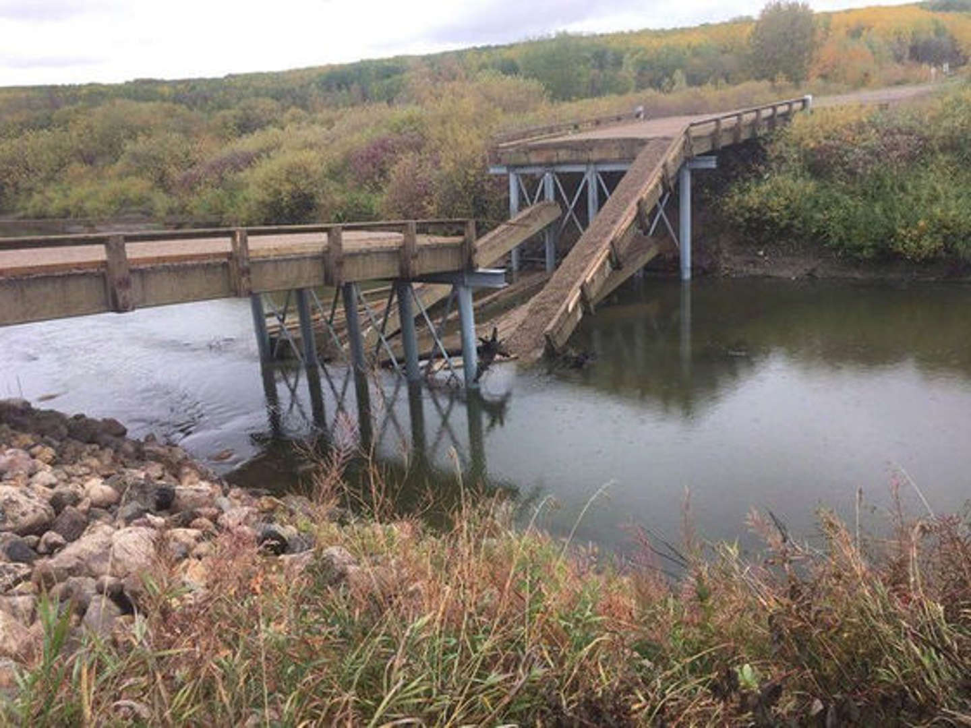
カナダ 開通後数時間で落橋 設計者に18カ月の停職

Slide 43
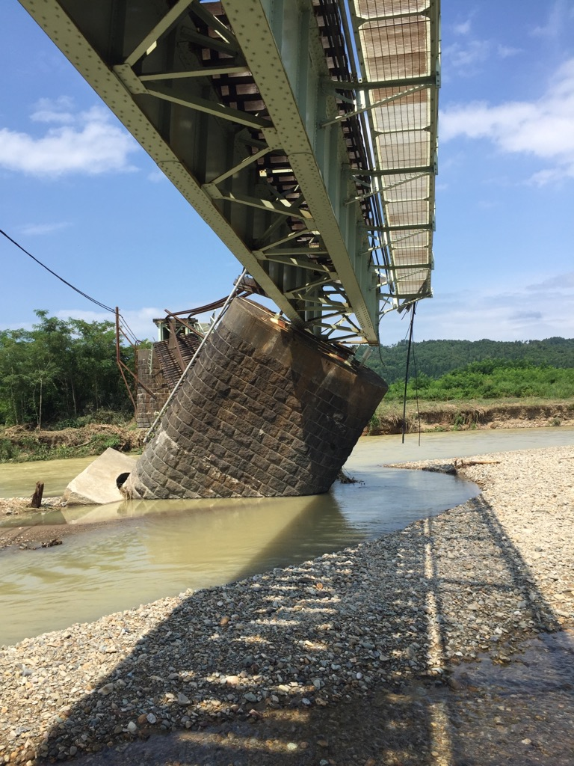
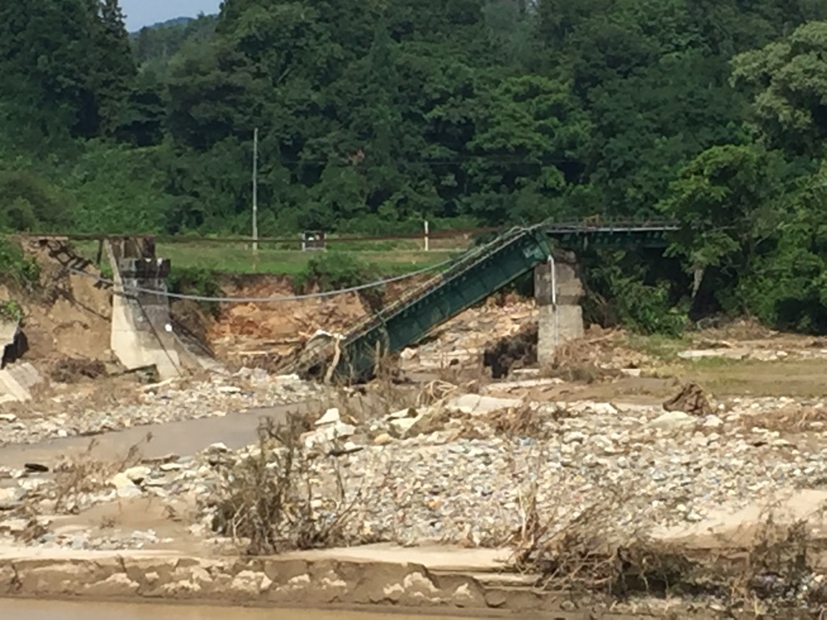
新たな脅威

Slide 44
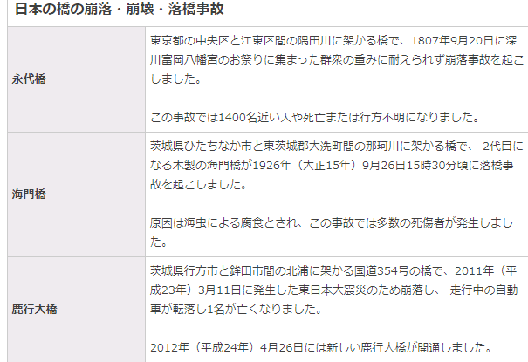

Slide 45
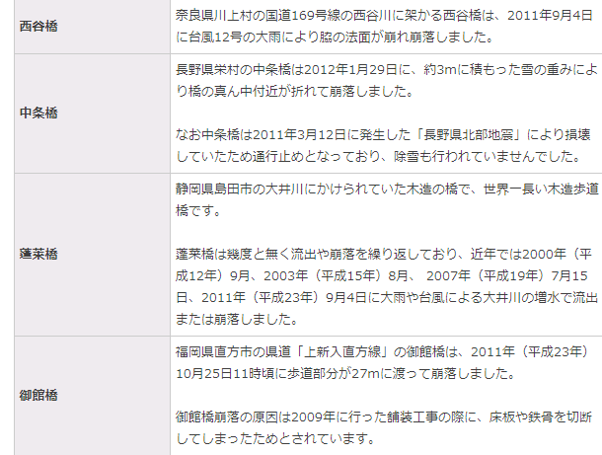

Slide 46
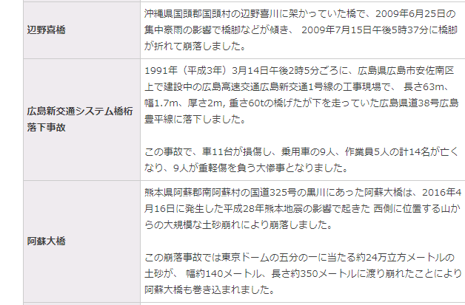

Slide 47
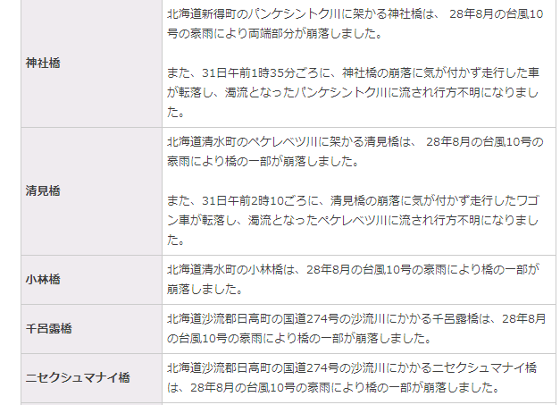

Slide 48
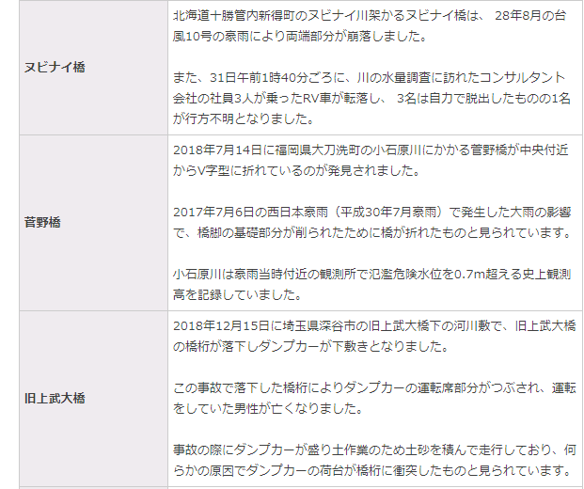

Slide 63
表1 失敗の10大要因
 | 要因 | 概要
1 | 未知 | 既知の対策が通用しない未知の領域に由来すること
2 | 無知 | 知識の欠落により既知の対策を実施できないこと
3 | 不注意 | 本来防げていたものが注意力の低下により防げないこと
4 | 不遵守 | 本来守るべき約束・習慣・規則が守られないこと
5 | 誤判断 | 判断における基準・手順・検討項目等に誤りがあること
6 | 調査・検討不足 | 判断に用いる情報の量や質、判断そのものの深さが不十分なこと
7 | 制約条件の変化 | 前提としている事柄が想定外の変化をすること
8 | 企画不良 | 計画自体に無理があること
9 | 価値観不良 | 内部の価値観が周囲の価値観と著しく乖離してしまうこと
10 | 組織運営不良 | 組織が正常に運営されていないこと

Slide 64
富山での検討例
①鷹の橋
高速道路上のオーバーブリッジ
（3次元FEM解析でOUT）
②呉羽丘陵横断吊り橋
県道上の落下防止防護工の見直し
（コンサルの検討不足）
⇒工事費の大幅アップ ⇒増額

Slide 65
トンネル崩落の次にやばいと言われている者。 高速道路上のオーバーブリッジ（富山の例） ⇒実は当時の設計ミスでは？（鉄筋量の不足）

Slide 66
この橋の解析検討結果
耐荷力不足【2次元フレーム解析（静的）】
■現行モデル① 解析結果
圧縮・引張・ウェブ圧壊耐力でＮＧとなった。物性値低下も耐荷力に大きく影響している。
-12-

Slide 67
耐震性能ＮＧ 【３次元フレーム解析（動的】
■解析モデル
３Ｄモデル
接点番号図
-15-

Slide 68
耐震性能ＮＧ 【３次元フレーム 解析（動的】
■照査結果
上・下部工、メナーゼヒンジでNGとなった。物性値低下も耐震性能に大きく影響している。
-16-

Slide 69
つり橋の、防護工（落下防止）

Slide 70
技術の伝承のためにも！新規事業の必要性。

Slide 72
架設計画図

Slide 73
防護工を増強し対応 ⇒架設費のアップ
施工時に増強
当初コンサル設計
の防護工

Slide 74
橋梁事故の原因
①計画不足
ボーリング不足、地形を読めない、構造系の特質がわかってい
不安定な構造選定（デザイン重視）
②設計不備
設計ミス、細部構造などの配慮不足、重なる設計変更
③施工不備
架設計画の不備、施工不良、手抜き、天候
④維持管理上のミス
解体時の構造系の検討不足
再劣化
放置
認識不足

Slide 75
何が問題か
①設計施工の分離
現在工事発注時に、設計（コンサル）と施工（ゼネコンなど）が分離
情報の分断が起きる。
また、施工経験の無いコンサルが施工計画を実施。
②度重なる設計変更
設計条件や細部構造などの変更がたびたび起きるとミスを誘発する。
これは、発注者の問題がある。
③計画の不備
現場の地形や、地質等の初期の調査が不十分
④維持管理上
全体的な経験不足から維持管理への配慮不足と見極めができない。
点検も表面しか見ていない。今後事故が増加する懸念。

Slide 76
お疲れさまでした
質問、その他要望などありましたら
植野 までお気軽に。
y-ueno@uimo.jp

